Slide 1
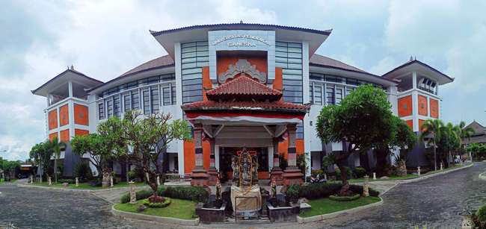

Mata Kuliah
Masase Olahraga
Dosen Pengampu
Gede Doddy Tisna MS., M.Or
Materi
Faktor-Faktor Yang Mempengaruhi Pelaksanaan Masase

Slide 2
FAKTOR-FAKTOR YANG MEMPENGARUHI PELAKSANAAN MASASE
1
Cabang olahraga yang dilakukan
2
Kondisi tubuh atlet
3
Kontra indikasi terhadap masasge
4
Waktu
5
Cuaca

Slide 3
1
Cabang olahraga yang dilakukan
Perlu mengetahui lebih dahulu tentang cabang olahraga yang diikuti
Cabang Olahraga | Masase
tenis meja, tenis dan bulu tangkis | ditujukan pada otot-otot persendian bahu
pemain sepakbola, atlet pelari, pelompat | otot-otot tungkai

Slide 4
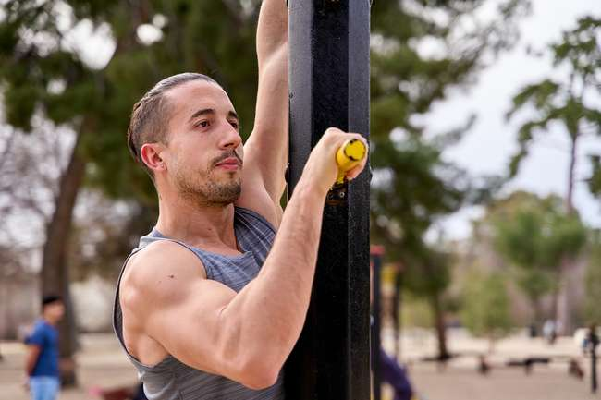
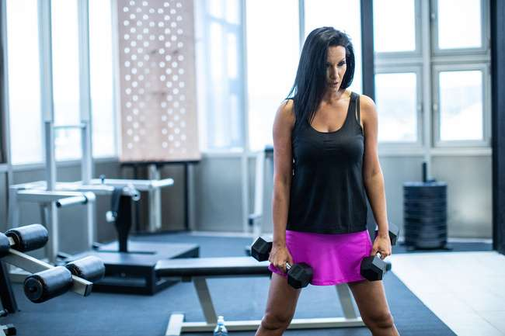
2
Kondisi Tubuh atlet
1
ototnya terasa halus dan elastis bila dipegang
2
otot terasa keras bila dipegang

Slide 5
3
Kontra Indikasi Terhadap Masas
Adanya faktor ini perlu perhatian kita lebih teliti, sebab, kemungkinan besar atlet menderita suatu penyakit, yang merupakan kontra indikasi terhadap masas. Perlu diketahui mengenai, status kondisi tubuh atlet, dengan mempelajari kesehatan atlet

Slide 6
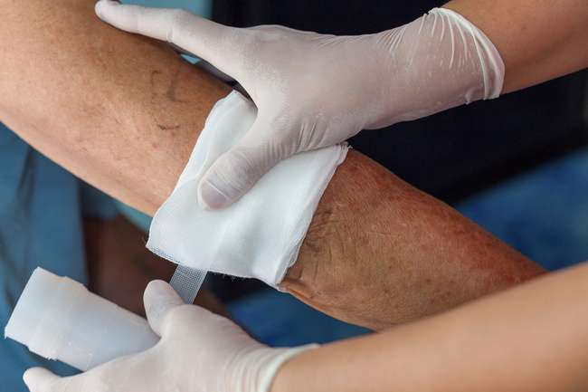
4
Waktu
1
1.Massage anggota tubuh bagian bawah 15 menit.
2
Massage anggota tubuh bagian atas 10 menit.
3
Massage punggung 10 menit.
4
1.Massage dada dan perut 5 menit.

Slide 7
5
Cuaca
berolahraga di daerah yang beriklim dingin, akan lebih banyak mengalami cedera pada otot, dibandingkan dengan berolahraga di daerah tropis.

Slide 8
TERIMAKASIH

